Slide 1





ECOLOGGING
Station Environnementale Satellite
Réalisé par :
AZALLAL Mohamed
CHALAL Katia
GOUICHICHE Hani
MARIR Badr Eddine
Encadré par :
M. Pierre Bordenave
M. Philippe Chaumeil
Membres du jury :
M. Laurent Oyhenart
M. Stephane Ygorra
M. Pierre Lewden
M. Jean-Francois Bonnet
M2 - Maintenance aéronautique, Parcours Systèmes embarqués (ISE)

Slide 2
Plan :
01
02
03
04
Contexte général du projet
Architecture du système
Réalisation pratique & résultats
Conclusion et perspective d’amélioration
Notes:
Notre présentation s'articulera autour de quatre parties :
Tout d’abord, nous présenterons le contexte et la problématique du projet.
Ensuite, nous détaillerons l’architecture du système.
Puis, nous exposerons la réalisation pratique et les résultats obtenus.
Et enfin, nous terminerons par une conclusion et les perspectives d’amélioration.

Slide 3

01
Contexte général du projet

Slide 4

Contexte du projet & problématique
Comment concevoir un système embarqué qui nous assure la transmission et la réception des grandeurs physiques de manière fiable et autonome ?
Notes:
Pour faire le suivi environnemental d’une zone forestière isolée, il faut implémenter un système fiable, autonome et à distance.
Cependant, dans ces zones isolées où il n’y a pas la couverture réseau, la communication et la transmission des données doit être un défi majeur. Et dans certains cas si on utilisera LoraWan, on peut tomber sur un problème où l’opérateur peut nous stopper la communication à cause des données similaires envoyés dans une même période.

Slide 5
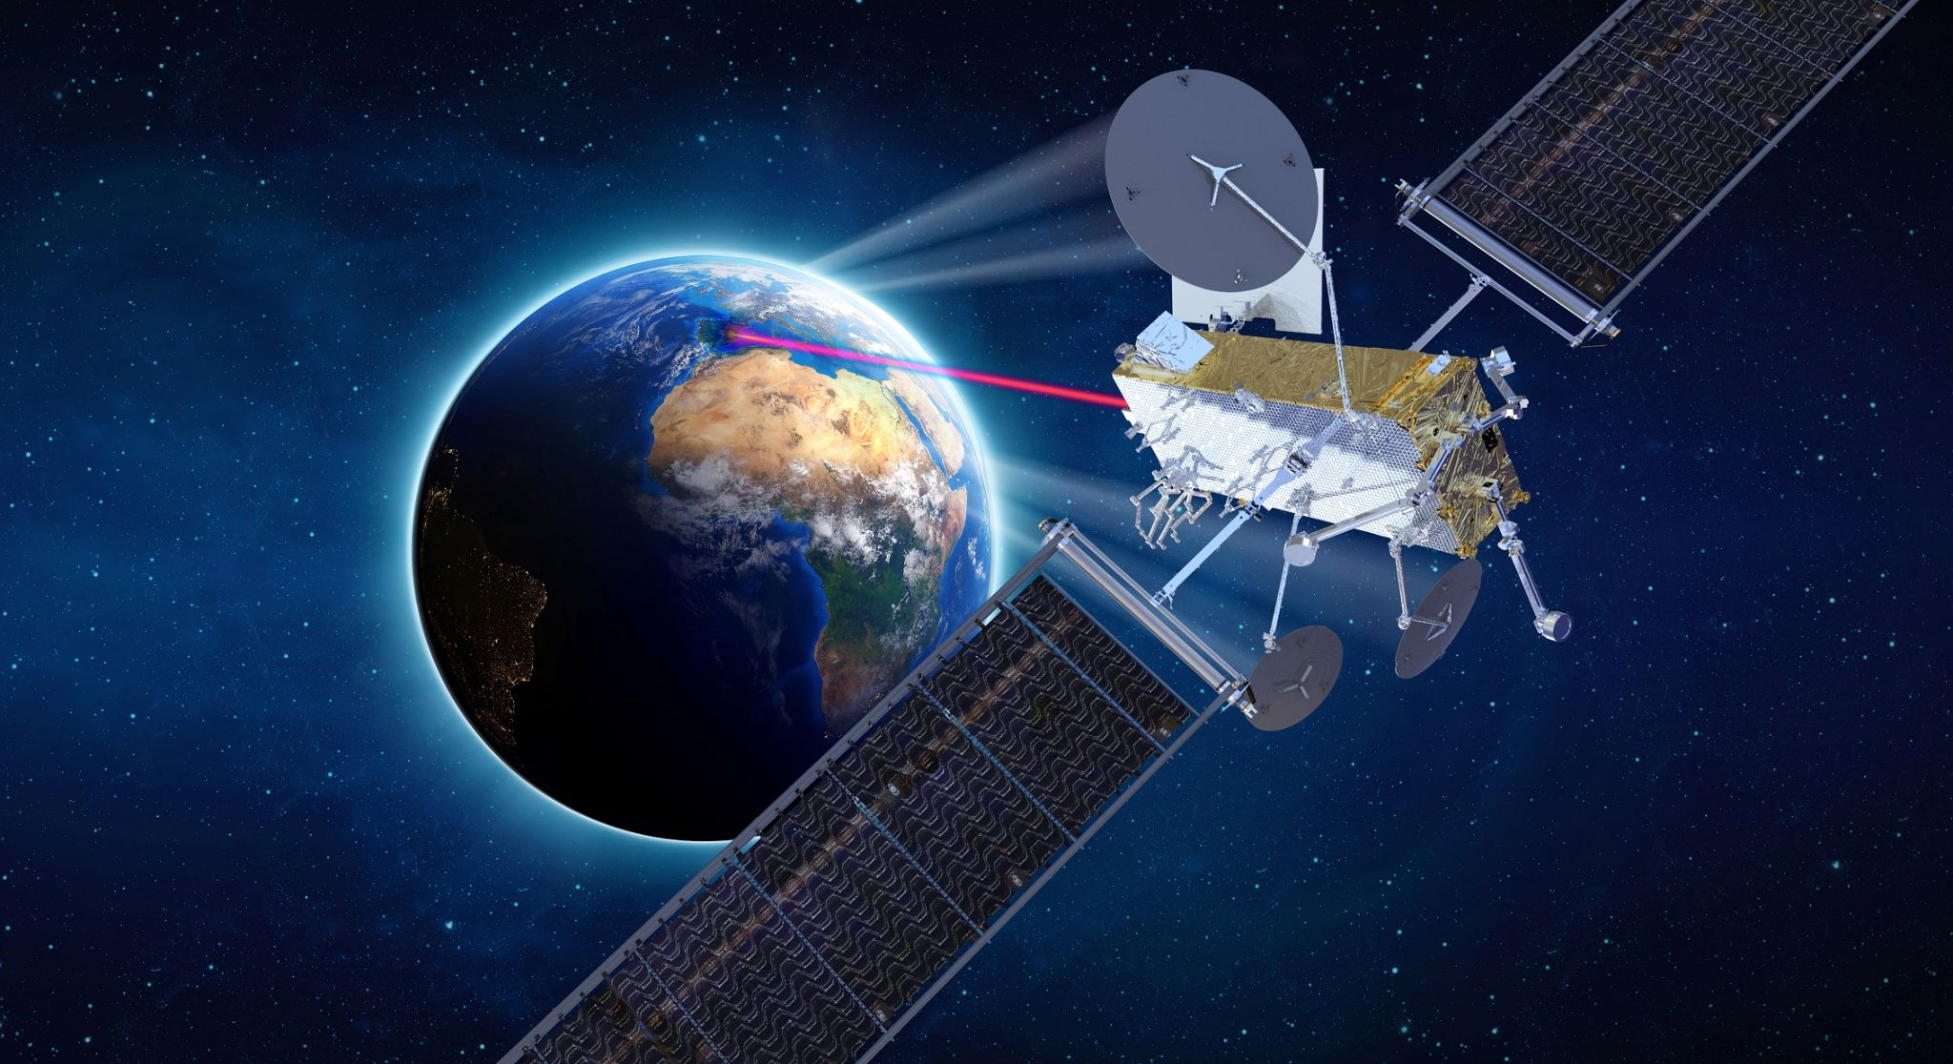
Objectif
Notes:
L’objectif principal de notre projet est donc l’acquisition des données environnementaux par des capteurs et leurs transmissions par satellite.

Slide 6
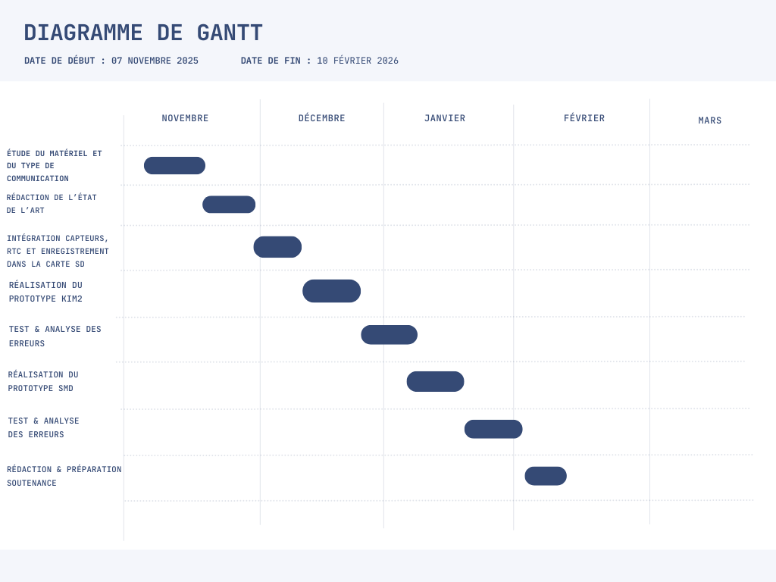
Diagramme de Gantt
Notes:
Compte tenu du caractère expérimental du projet et des incertitudes liées à l’intégration matérielle et satellite, nous avons adopté une approche agile.
Le projet a été découpé en itérations successives avec validation progressive de chaque bloc fonctionnel.
Nous avons d’abord validé la chaîne d’acquisition des capteurs, puis l’horodatage et le stockage sur carte SD, avant d’intégrer la communication satellite.
Chaque étape faisait l’objet de tests et d’ajustements avant de passer à la suivante.
Cette approche nous a permis de limiter les risques techniques et de sécuriser l’avancement du projet.

Slide 7
02
Architecture générale du système

Slide 8
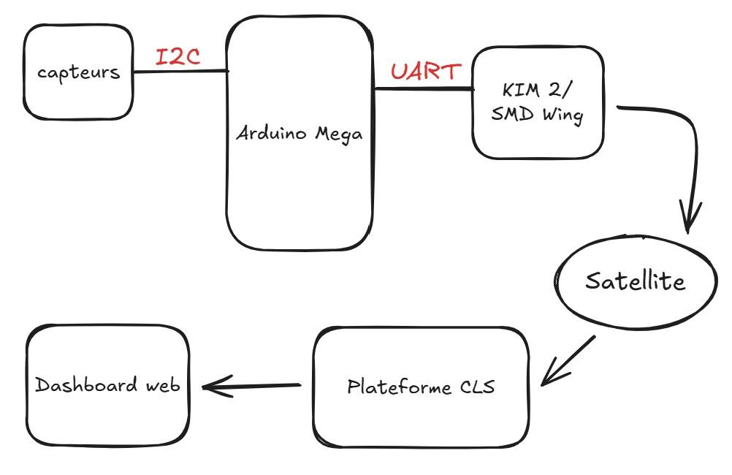
Architecture générale du système
Notes:
L’arduino traiter les donners

Slide 9
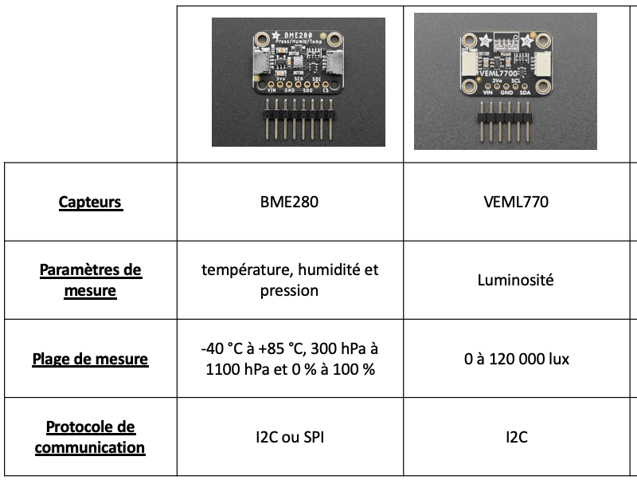
Les capteurs utilisé :

Slide 10
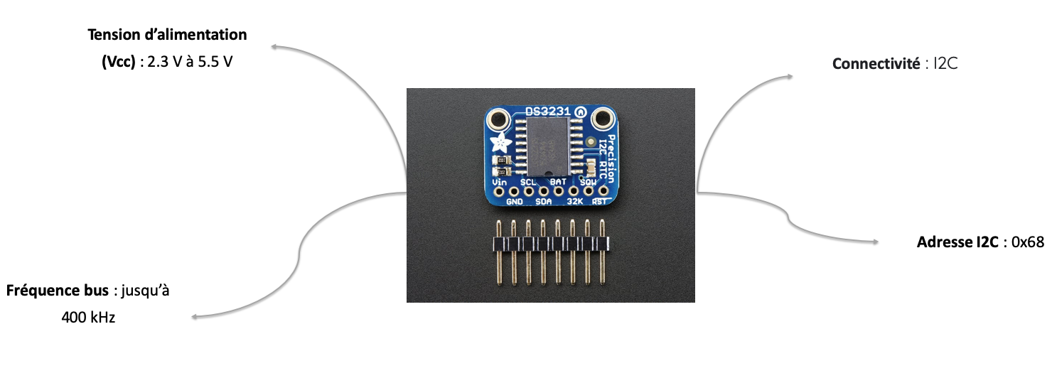
RTC DS3231 :

Slide 11
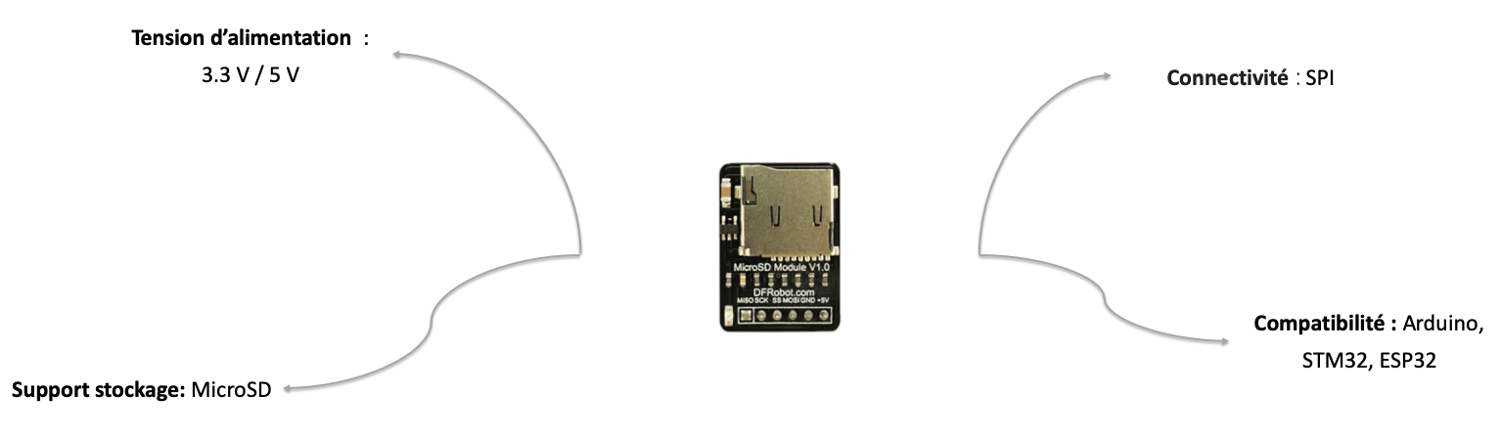
MicroSD Module V1.0 :

Slide 12
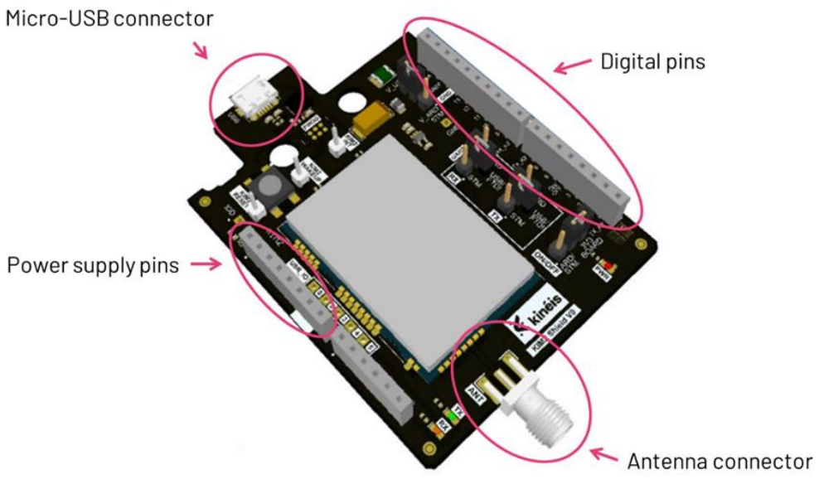
03
Prototype 1 : Conception du système avec le module KIM2

Slide 13
Caractéristiques du KIM 2:
Type | Transceiver satellite bidirectionnel IoT
Réseau | Constellation Kinéis (LEO) en orbite basse.
Fréquence TX | 399.9 – 403 MHz
Puissance émission | 27 dBm (≈ 500 mW)
Modulations TX | LDK / LDA2 / VLDA4
Débit TX | 200 – 400 bits/s
Taille payload | 4 à 24 Bytes (selon modulation)
Interface | UART 3.3V (9600 bauds)
Température fonctionnement | -40°C à +85°C

Slide 14
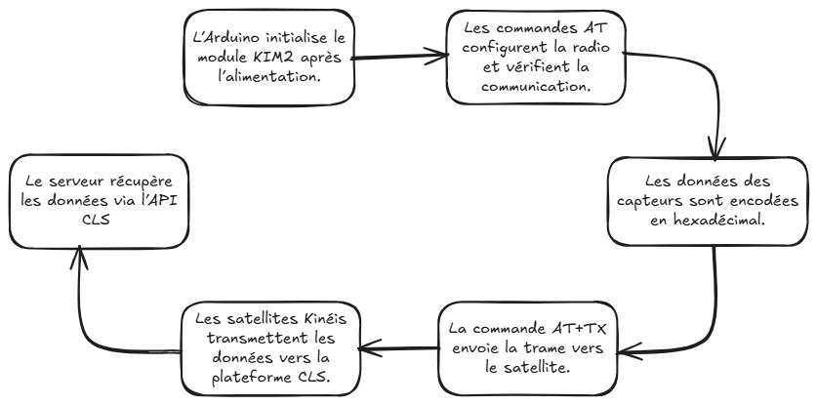
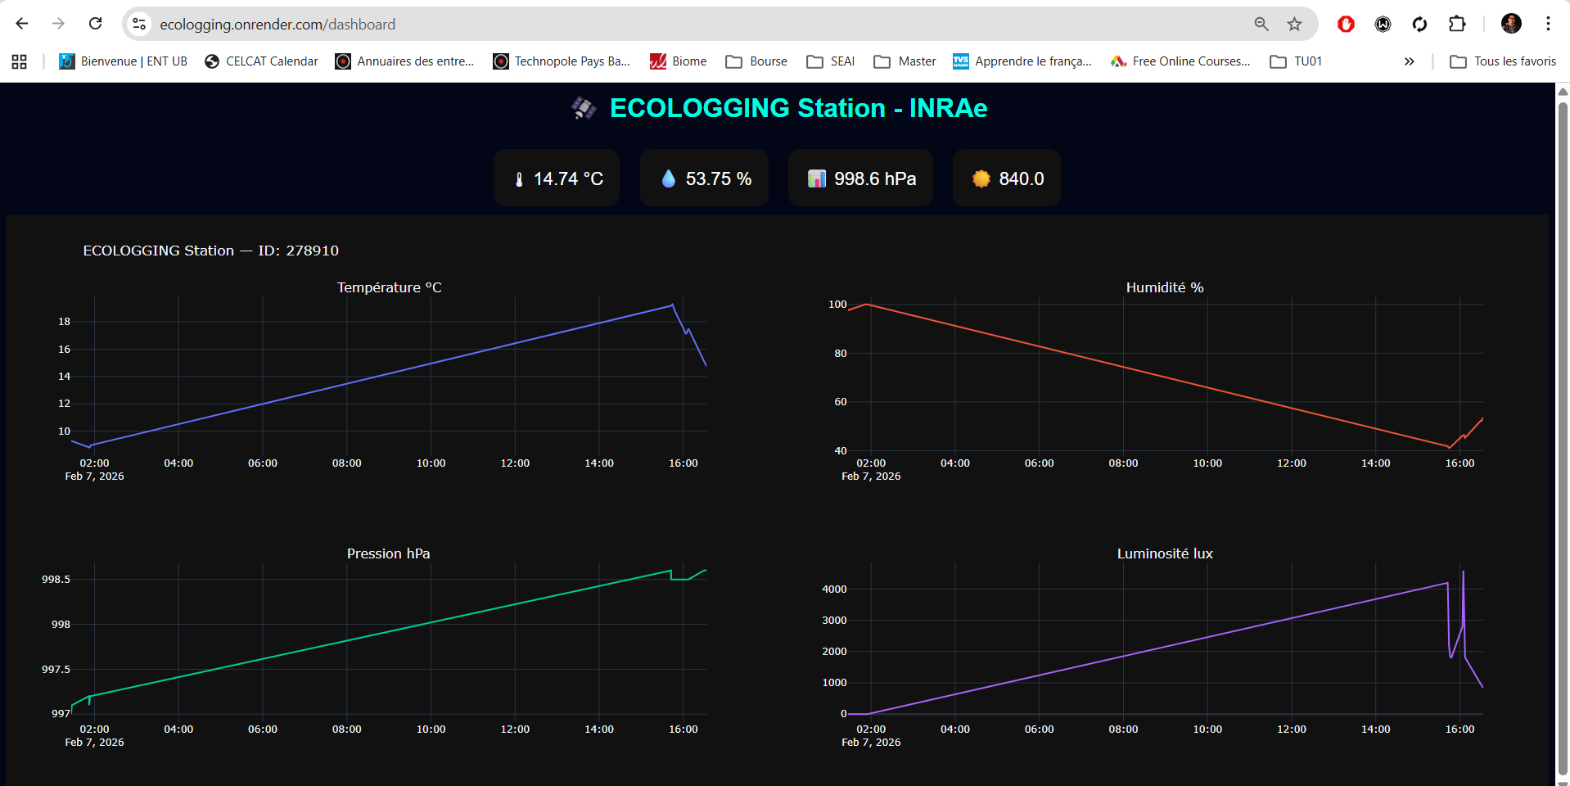
Fonctionnement de l’envoi des données :

Slide 15
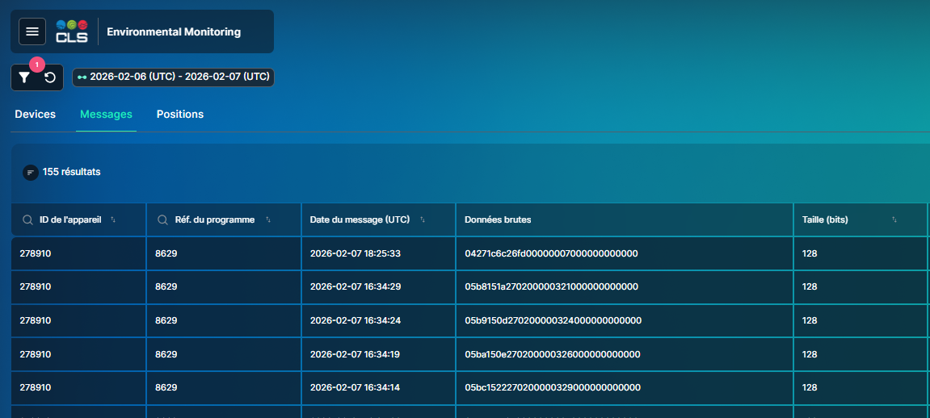
Partie serveur : réception et visualisation des données
Rôle de la partie serveur :
Récupérer automatiquement les données depuis CLS
Décoder les trames hexadécimales
Convertir les valeurs en unités lisibles
Stocker les données
Afficher les mesures sous forme de graphiques
Technologies utilisées :
API CLS (récupération automatique)
Script Python
Base de données SQLite
Interface Web (Flask + graphiques)

Slide 16
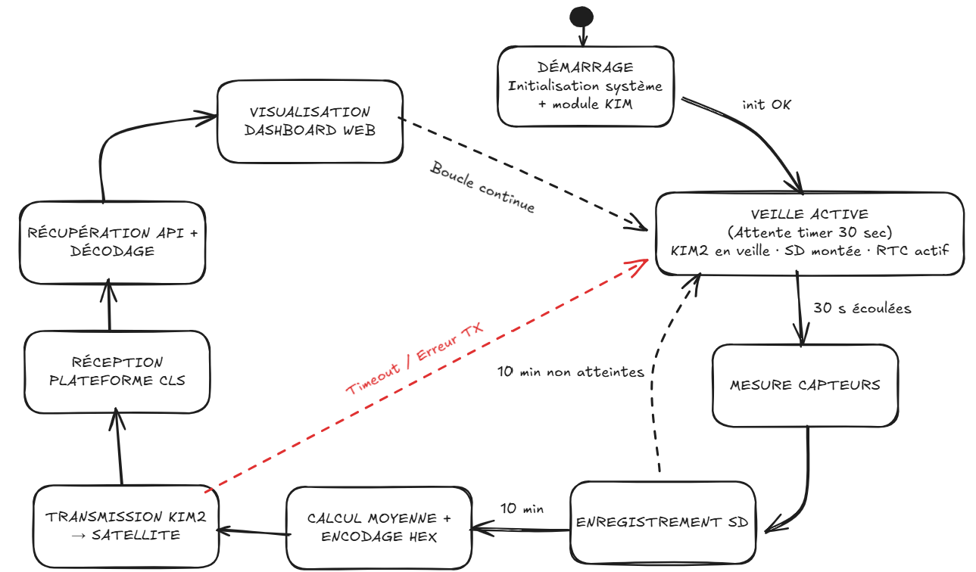
Diagramme d’état du système :

Slide 17
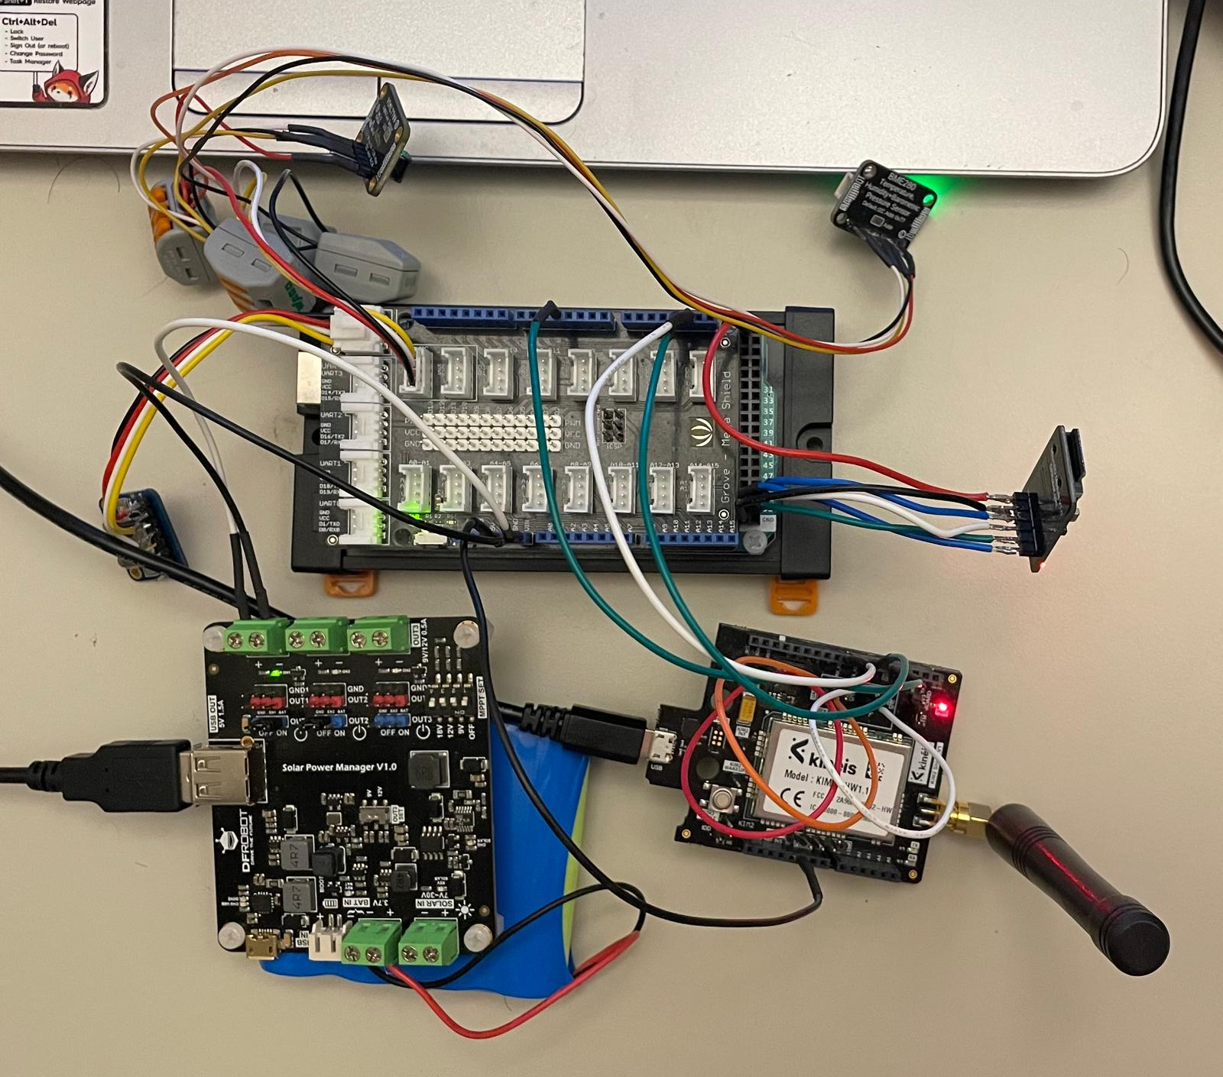
Prototype 1 avec KIM2 :

Slide 18
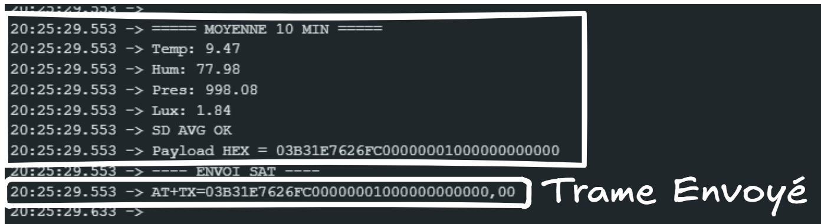
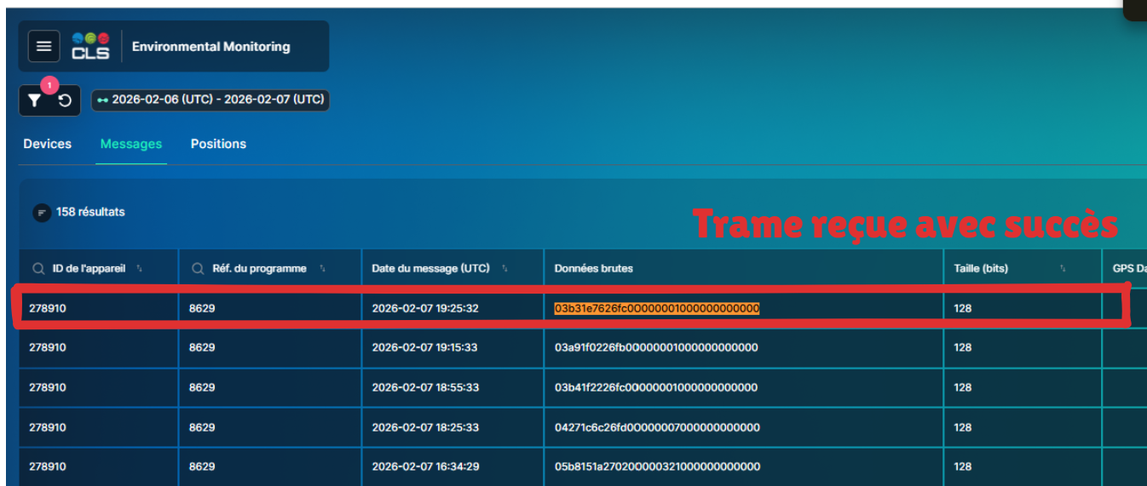
Validation expérimentale du système :

Slide 19
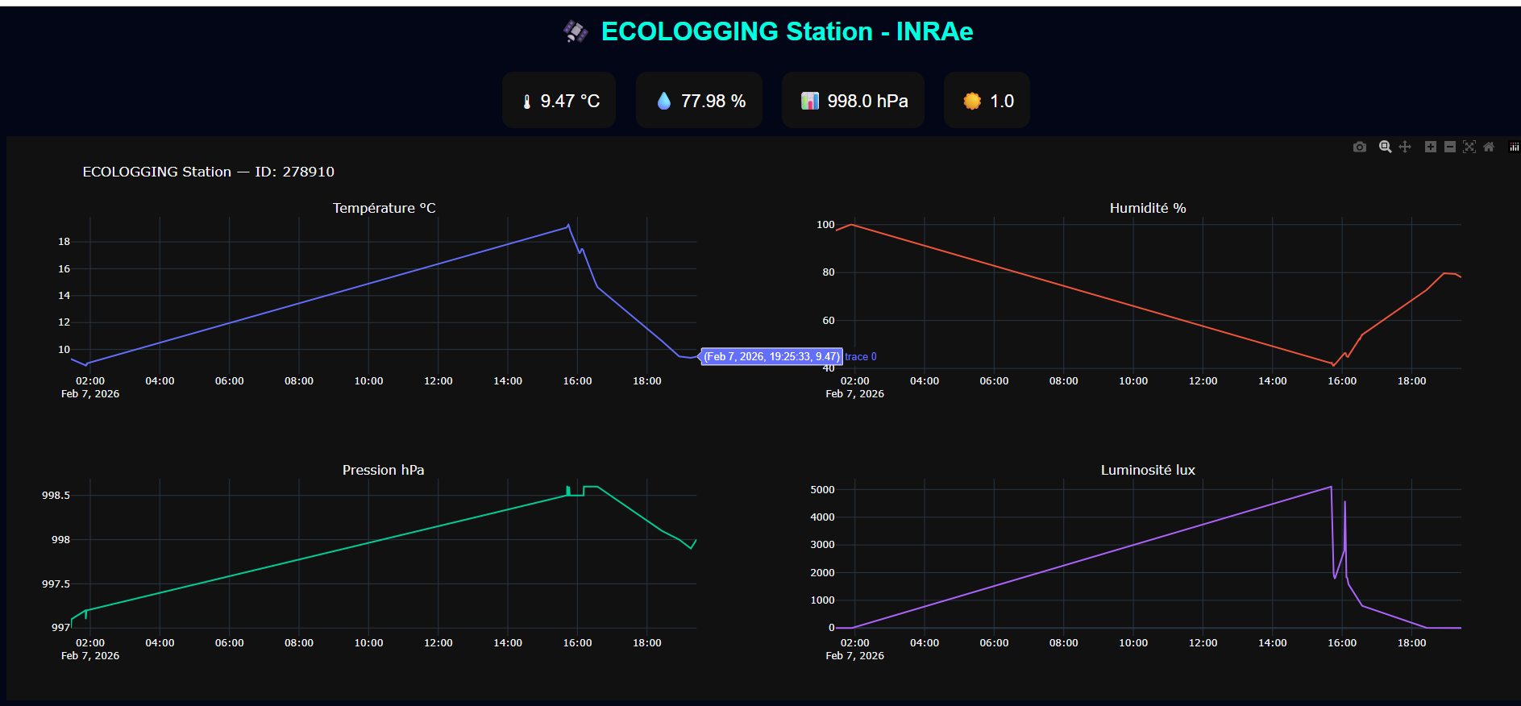
Validation expérimentale du système :

Slide 20
04
Prototype 2 : Conception du système avec le module SMD Wing

Slide 21
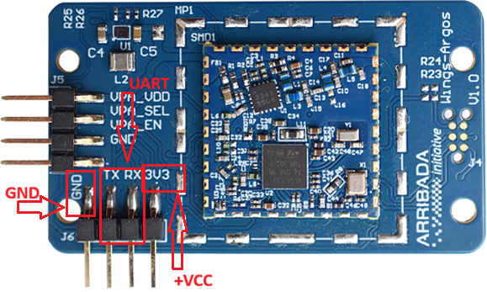
Prototype 2: Conception du système avec le module SMD Wing
Notes:
Nous avons développé un autre prototype avec un autre modem satellite qui est conçu pour le prototypage des projets IOT, contrairement à KIM2 qui peut être industrialisé.
Cette carte est développée par Arribada, une entreprise qui développe des solutions pour communiquer avec le réseau Argos.
Il est conçu initialement pour le microcontrôleur Feather, mais nous l’avons adapté pour fonctionner avec notre Arduino méga.
Il utilise le protocole de communication UART pour se connecter avec le MCU. Et il nécessite une alimentation de 3.3V

Slide 22
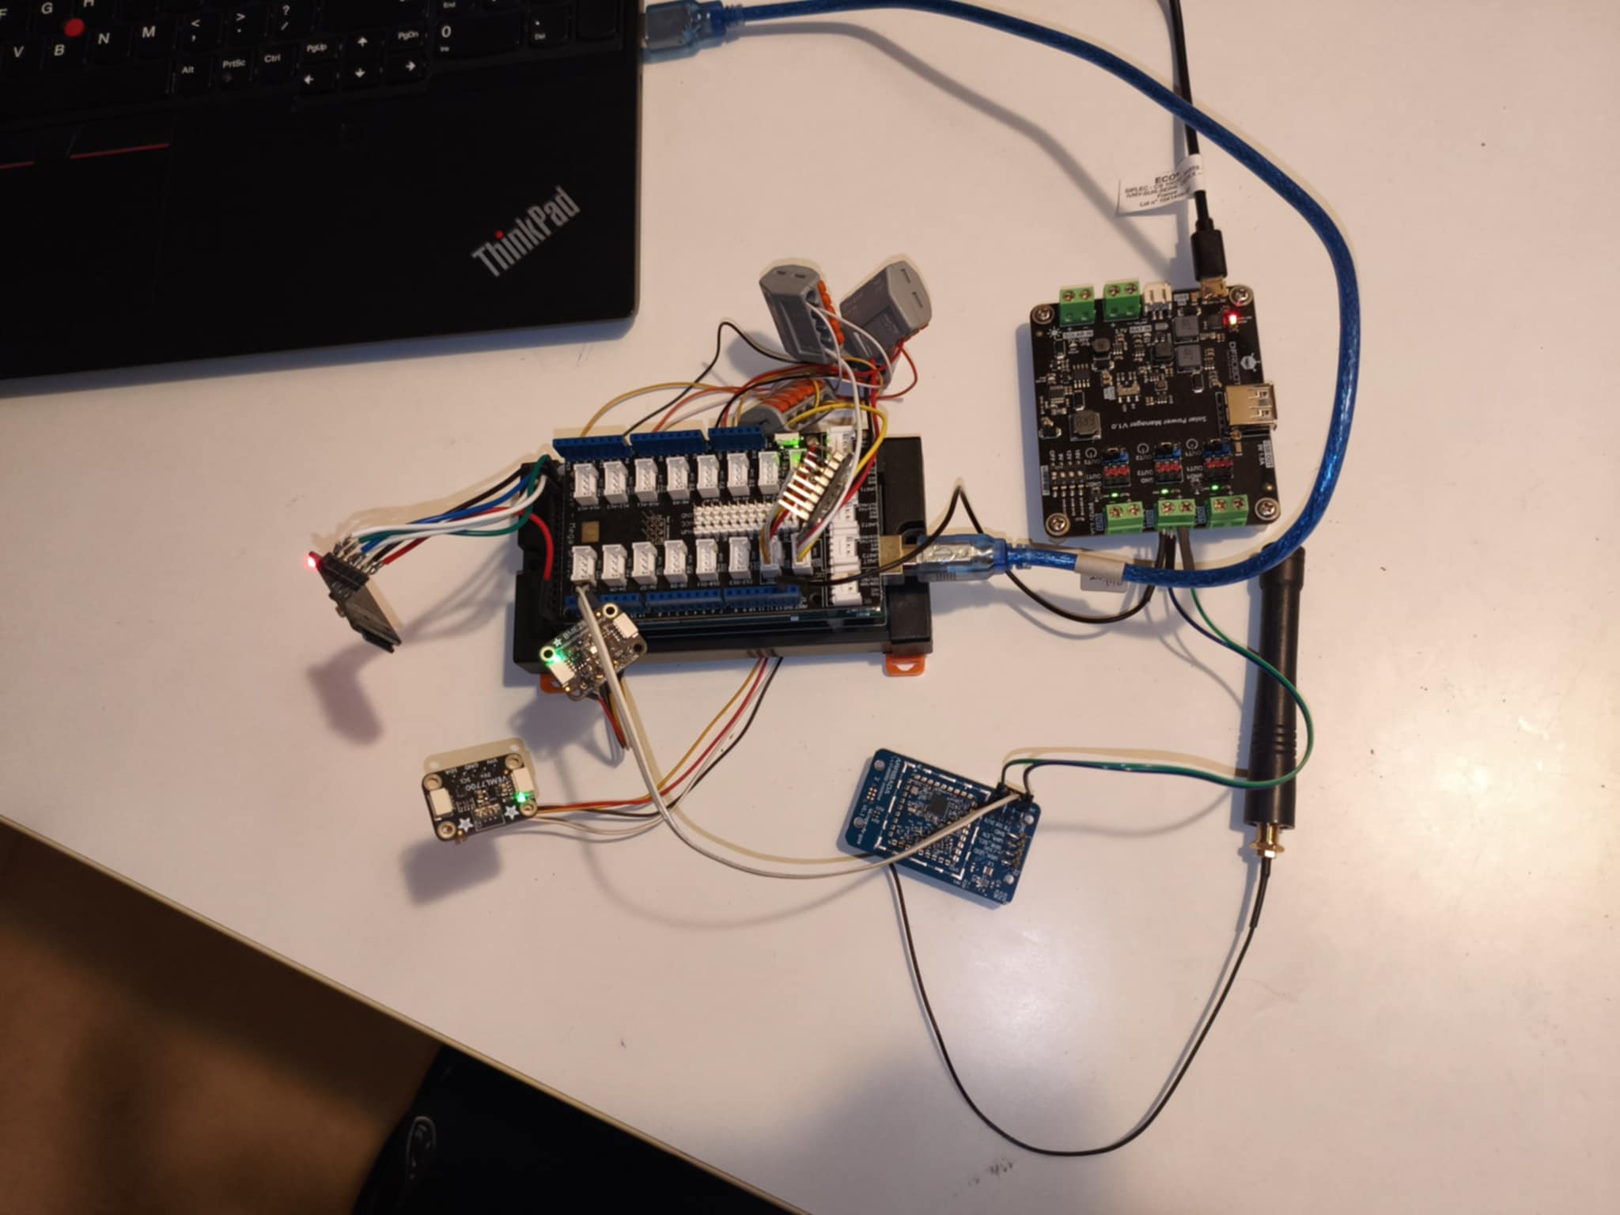
Phase de tests
Notes:
On a commencé par tester les capteurs et associer les résultats selon l’horodatage, et enregistrer les données dans la carte SD. Quand cela a marché, on a commencé à tester le SMD Wing en envoyant de simples commandes AT afin de vérifier la communication UART et le bon fonctionnement du module. Cette phase nous a permis d’identifier plusieurs contraintes techniques liées à la configuration. Certaines commandes AT nous retournaient des codes d’erreurs +ERROR=1203, qui est une erreur inconnue au lieu d’un OK qui signifie la couche communication n’était pas validée. Elle est liée à la configuration du module.

Slide 23
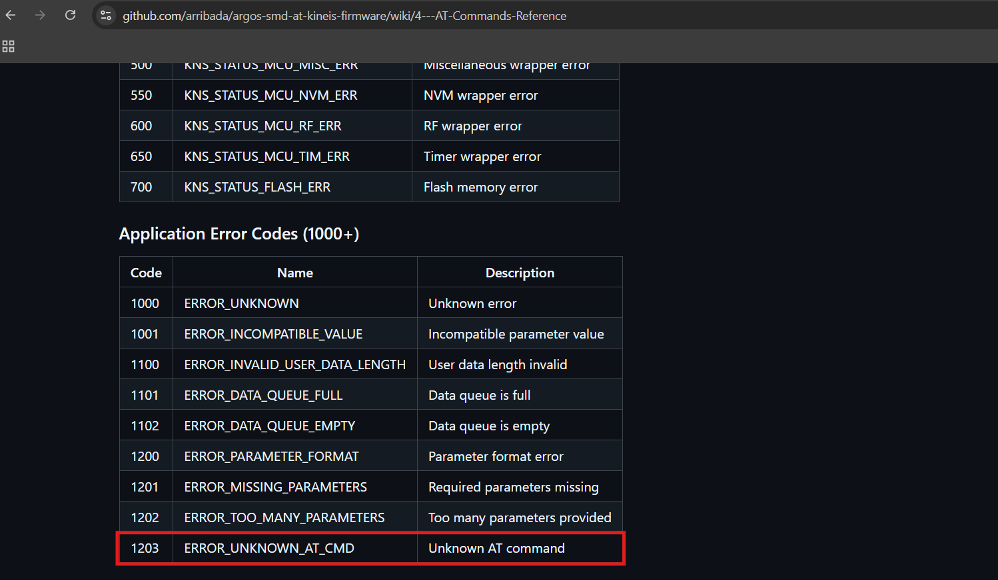
Résultat
Notes:
Suite au code d’erreur observés, nous avons analysé plusieurs causes potentielles.
Premièrement, l’alimentation. Le modem satellite nécessite une alimentation stable en 3.3V. l’insuffisance du courant empêche son fonctionnement.
Deuxièmement, la version du firmware. Une mise à jour pouvait être nécessaire pour assurer la compatibilité avec certaines commandes. Cependant, cette opération nécessite un matériel spécifique. Sans l’équipement adapté, une tentative de mise à jour peut endommager définitivement le module. Le test dans l’environnement matériel recommandé n’a pas pu être validé.
Enfin, le module est initialement conçu pour fonctionner avec une carte Feather. Nous avions envisagé un test direct avec une carte Feather, mais nous ne disposions pas de cette carte lors du projet.

Slide 24
05
Conclusion et perspective d’amélioration

Slide 25

Conclusion :
Transmission satellite fonctionnelle.
Chaîne complète validée (Capteurs → Satellite → Serveur → Dashboard)
Visualisation des données en temps réel
Architecture évolutive et modulaire
Prototype opérationnel et testé

Slide 26
Perspectives d’amélioration:
Ajout de nouveaux capteurs environnementaux
Optimisation énergétique (autonomie solaire complète)
Optimisation du taux de réception satellite
Industrialisation dans un boîtier robuste
Déploiement multi-stations

Slide 27


